Slide 1


Slide 2

任务准备
验收合格货物如何处理？
品种多、数量小
直接入库
品种少、数量大
组托堆码
延时符

Slide 3
任务准备
入库作业的流程
入库
验收
入库
理货
入库
上架
组托堆码

Slide 4
任务准备
组托堆码：
以托盘为载体，选用合适的堆码方式，把单件货物成组化或单元化的过程。
延时符

Slide 5
任务准备
奇数层
偶数层
重叠式堆码
每层堆叠方向、顺序一致
延时符

Slide 6
任务准备
奇数层
偶数层
纵横交错式堆码
同层货物同向摆放
上下两层货物呈90度

Slide 7
任务准备
奇数层
偶数层
正反交错式堆码
同层货物之间呈90度
相邻两层之间呈180度
延时符

Slide 8
任务准备
奇数层
偶数层
旋转交错式堆码
同层货物之间互为90度
相邻两层之间旋转180度
延时符

Slide 9
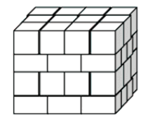
任务准备
堆码作业“六要求”：
安全第一
稳固
节约
定量
整齐
方便
合理
“压缝”
空间
每层数量一致
作业
成本
统计
延时符

Slide 10



任务准备
仓管员如何进行组托堆码？
先定方案再堆码
组托方案
延时符

Slide 11
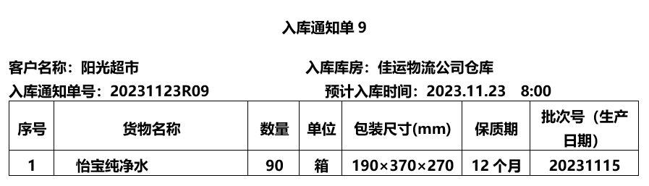
任务发布
制订组托方案
延时符

Slide 12
任务分析
整理思路：
堆多少
托盘单层可码数量、层数、托盘数量
算数量
怎么堆
选择合理堆码方式、制订组托方案
选方式
延时符

Slide 13
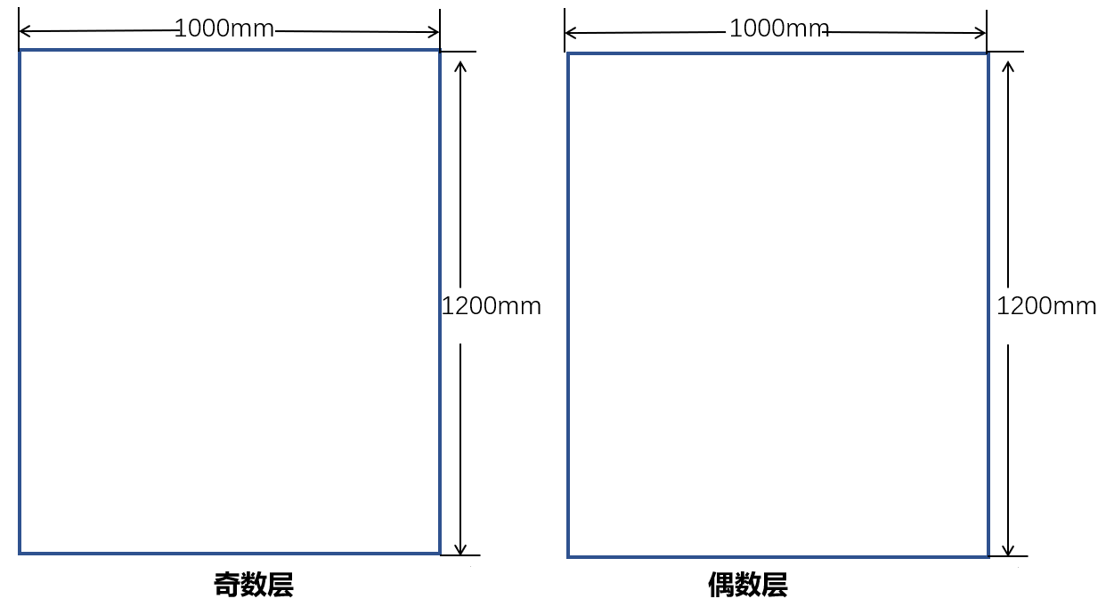
任务实施
1+X物流管理技能等级认证考核
托盘码放示意图
延时符

Slide 14
任务实施
单层码放数量的计算：
托盘面积 ÷ 货物底面积 = 理论最大值
实际最大值
延时符

Slide 15
任务实施
“实际最大值”的计算步骤：
托盘长/货物长=A，托盘宽/货物宽=B，计算A×B=X（按小取整）
托盘长/货物宽=C，托盘宽/货物长=D，计算C×D=Y（按小取整）
比较X与Y的大小，取大，即为实际最大值
延时符

Slide 16
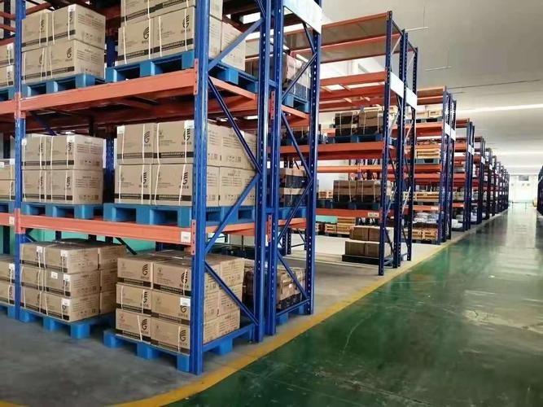
任务实施
考虑全面
谨慎细致
延时符

Slide 17
任务实施
码放层数的计算：
层 数 =
（H_{作业} - H_{托盘} - H_{净空}）
÷ H_{货物}
延时符

Slide 18
任务实施
托盘数量的计算：
一个托盘码放量 =
单层码放箱数 × 层数
托盘数量 =
货物总数量 ÷ 一个托盘码放量
延时符

Slide 19
任务实施
计算结果：
项 目 | 结 果
单层可码数量
堆码层数
所需托盘个数
15
4
2
延时符

Slide 20
归纳总结
制订组托方案：
步骤 | 项目 | 方法
单层码放数量
层数
托盘数量
“实际最大值”
算数量
（H_{作业}-H_{托盘}-H_{净空}）÷ H_{货物}
总箱数 ÷（单层码放量×层数）
选方式
灵活运用堆码方式
延时符

Slide 21

任务延伸
延时符

Slide 22
任务延伸
1.制订订单10的组托方案。
2.预习堆码作业操作规范。
3.学习特种货物验收要领。
延时符

Slide 23



感谢指导

